Slide 1
Windows Server

Slide 2


Požadavky na hardware
Doporučené požadavky na hardware
2 GHz 64bitový procesor nebo rychlejší
4 GB RAM nebo více
64 GB volného místa na pevném disku nebo více
Gigabitová síťová karta nebo vyšší
Minimální požadavky na hardware
1,4 GHz 64bitový procesor
2 GB RAM
32 GB volného místa na pevném disku
Gigabitová síťová karta
Notes:
Procesor - 1.4 GHz 64-bit processor
Ram – 512MB v CLI a 2GB pro server s gui
Uložiště – 32 GB se označuje jako absolutní minimum a není doporučováno

Slide 3
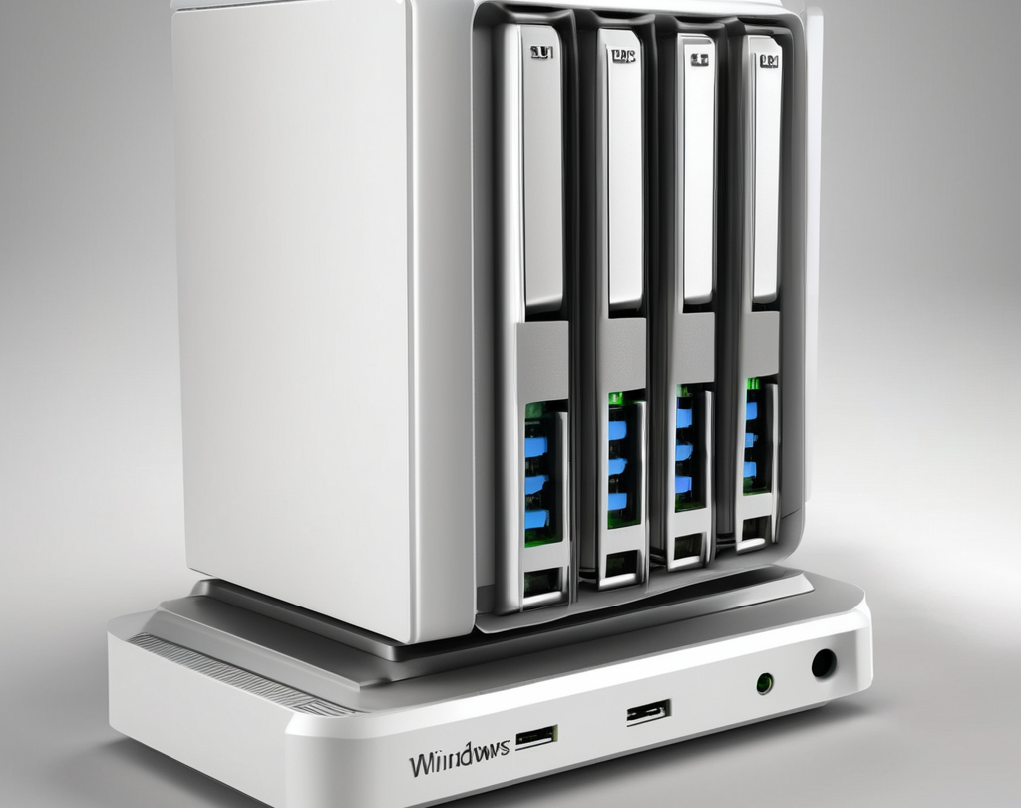

Vytvoření instalačního USB disku
Krok 1:
Stažení instalačního souboru
Krok 2:
Příprava USB disku
Krok 3:
Vytvoření bootovacího USB disku
Krok 4:
Instalace Windows Server
Notes:
Procesor - 1.4 GHz 64-bit processor
Ram – 512MB v CLI a 2GB pro server s gui
Uložiště – 32 GB se označuje jako absolutní minimum a není doporučováno

Slide 4
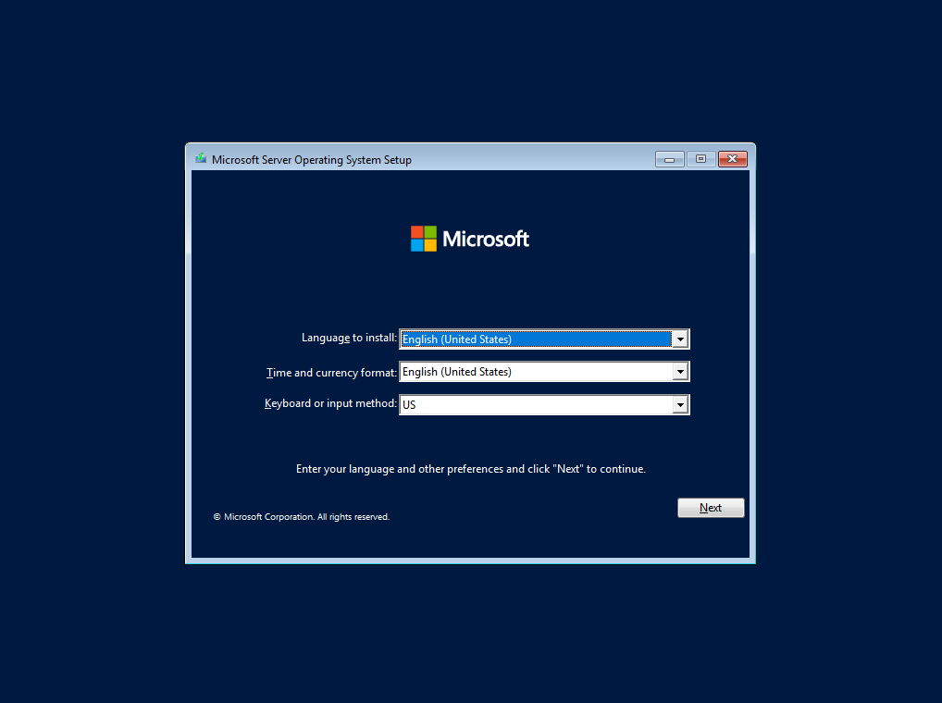
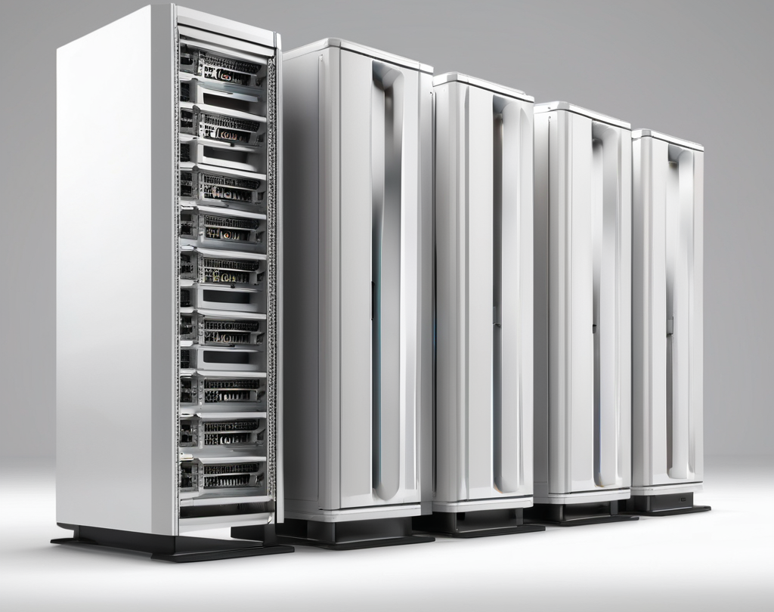
Příprava pro instalaci
Výběr jazyka
Před instalací Windows Server je důležité vybrat správný jazyk pro operační systém.
Systémové požadavky
Před instalací je také důležité zkontrolovat, zda váš systém splňuje minimální systémové požadavky pro Windows Server. To zahrnuje dostatečnou kapacitu disku, dostatečnou paměť RAM a vhodný procesor.
Notes:
Procesor - 1.4 GHz 64-bit processor
Ram – 512MB v CLI a 2GB pro server s gui
Uložiště – 32 GB se označuje jako absolutní minimum a není doporučováno

Slide 5
Spuštění instalačního procesu
Krok 1: Vložení instalačního média
Vložte instalační médium (např. DVD nebo USB) do počítače.
Krok 2: Spuštění instalačního procesu
Restartujte počítač a zvolte možnost bootování z instalačního média.
Následujte instrukce na obrazovce k dokončení instalace.
Notes:
Procesor - 1.4 GHz 64-bit processor
Ram – 512MB v CLI a 2GB pro server s gui
Uložiště – 32 GB se označuje jako absolutní minimum a není doporučováno

Slide 6


Konfigurace síťových nastavení
Nastavení IP adresy
Nastavení IP adresy je důležitou součástí síťové konfigurace Windows Serveru.
IP adresa umožňuje zařízením komunikovat v rámci sítě.
Konfigurace DNS serveru
DNS server je zodpovědný za překlad doménových jmen na IP adresy.
Správná konfigurace DNS serveru je klíčová pro správnou funkčnost sítě.
Notes:
Procesor - 1.4 GHz 64-bit processor
Ram – 512MB v CLI a 2GB pro server s gui
Uložiště – 32 GB se označuje jako absolutní minimum a není doporučováno

Slide 7
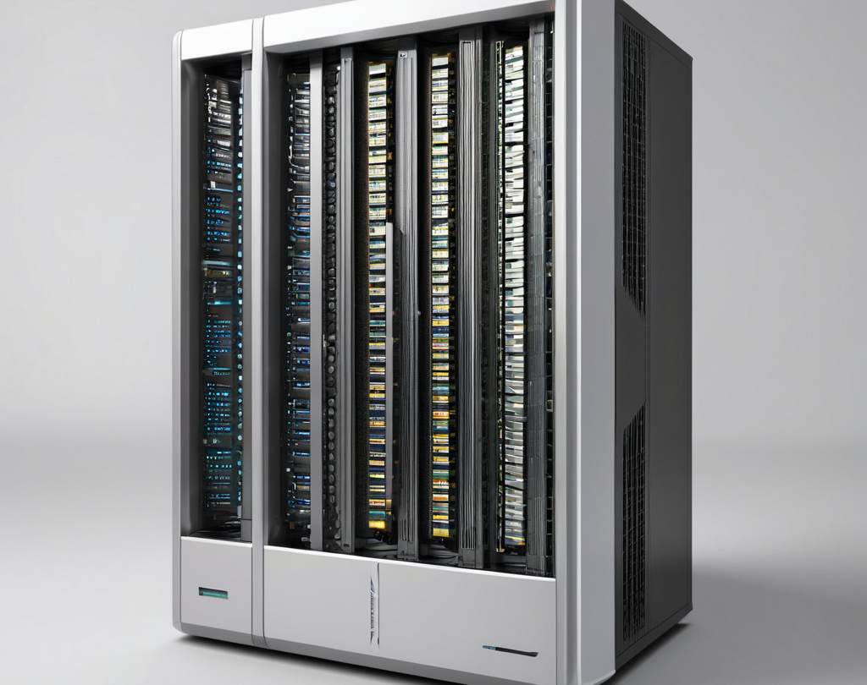

Výběr typu instalace
Server Core
Server Core je minimální instalace Windows Serveru, která poskytuje pouze základní funkce. Tento typ instalace je vhodný pro servery, které mají být co nejvíce odlehčené a bezpečné.
Desktop Experience
Desktop Experience je plná instalace Windows Serveru, která poskytuje kompletní uživatelské rozhraní. Tento typ instalace je vhodný pro servery, které vyžadují přístup k desktopovým aplikacím a prostředí.
Notes:
Procesor - 1.4 GHz 64-bit processor
Ram – 512MB v CLI a 2GB pro server s gui
Uložiště – 32 GB se označuje jako absolutní minimum a není doporučováno

Slide 8
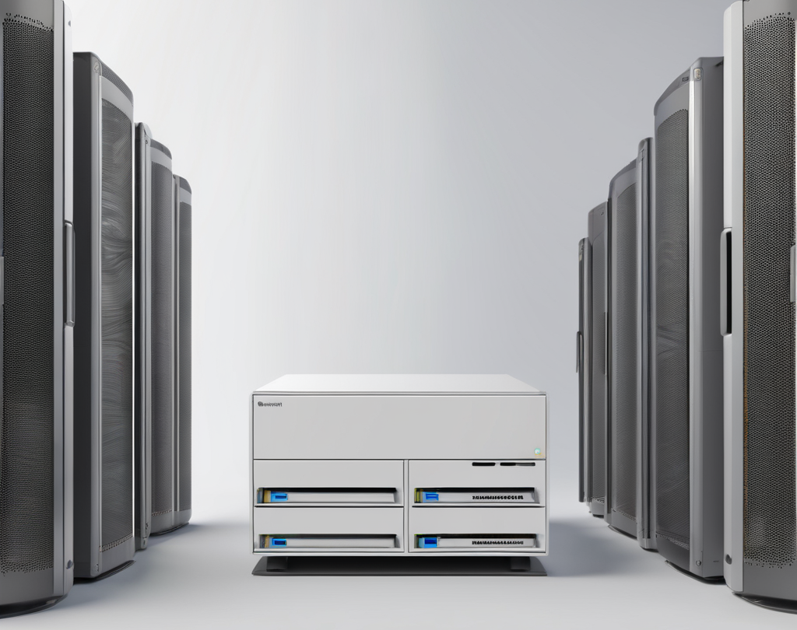
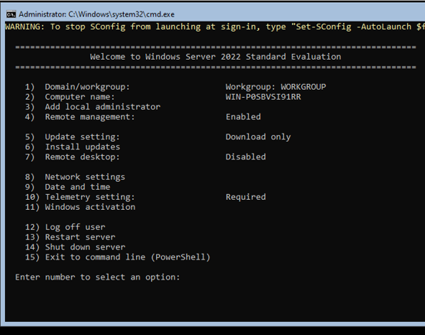
Dokončení instalace a první spuštění
Nastavení po instalaci
Po dokončení instalace je důležité provést některá základní nastavení, jako je přidání uživatelů a skupin, nastavení síťových parametrů a zabezpečení systému.
První spuštění
Po dokončení instalace můžete provést první spuštění Windows Server. Během tohoto procesu se systém dokončí a připraví pro použití.
Notes:
Procesor - 1.4 GHz 64-bit processor
Ram – 512MB v CLI a 2GB pro server s gui
Uložiště – 32 GB se označuje jako absolutní minimum a není doporučováno

Slide 9
Instalace Windows Server bez GUI
Notes:
Dále si zvolíme jazyk podle vlastního výběru, předvolbu rozložení klávesnice a nastavení času a měny. V okně, které se zobrazí, klikněte na tlačítko "Další"

Slide 10
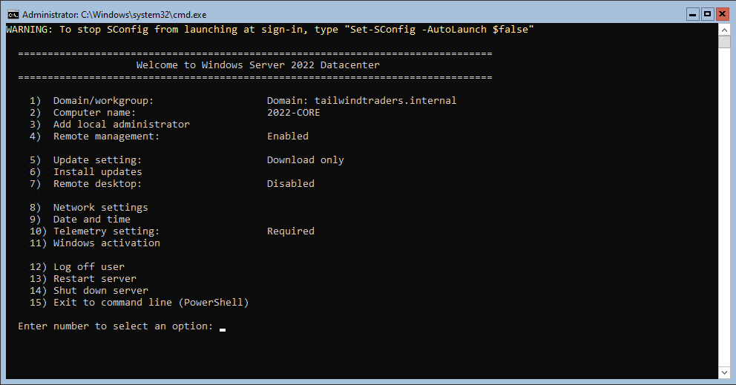
Jakou instalaci zvolit ?
Server s CLI prostředím
Server s GUI prostředím
Notes:
Samotné jádro serveru - je menší instalace, které obsahuje pouze základní části systému Windows server, neobsahuje grafické uživatelské rozhraní
Server s grafický uživatelským prostředím - více upředňostnován organizacemi

Slide 11
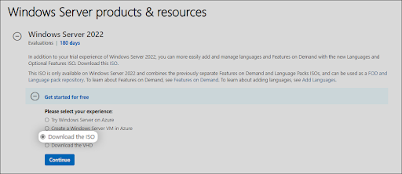
Stažení souboru ISO
Dostupný na Windows Insider
Notes:
Microsoft nabízí na stránkách Windows Insider ke stažení ISO soubor Windows server 2022

Slide 12
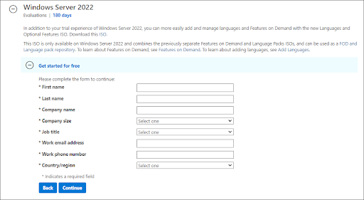
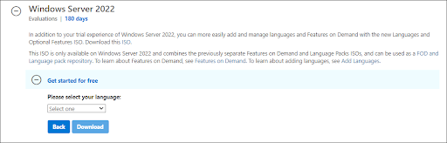
Stažení souboru ISO

Slide 13
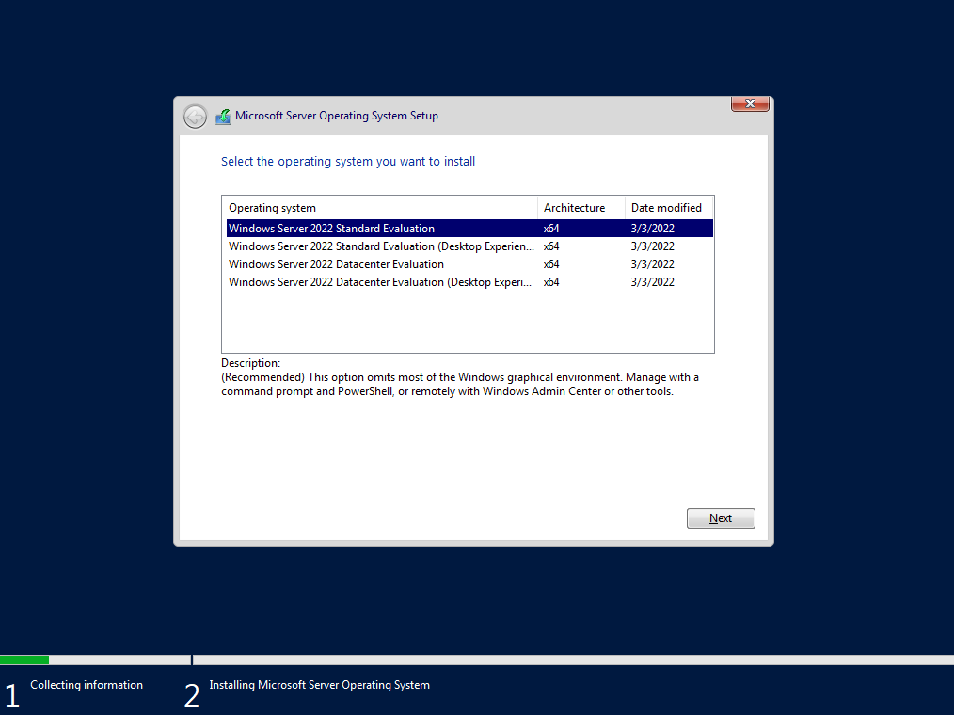
Výběr verze Windows Server
Notes:
V dalším okně vyberte možnost serveru Windows Server 2022, kterou chcete nainstalovat

Slide 14
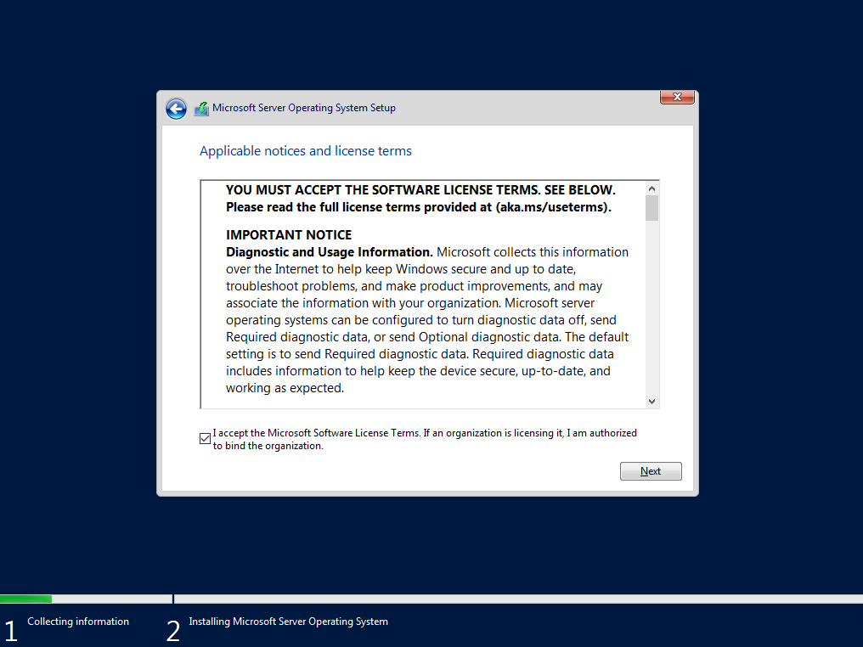
Licenční podmínky
Notes:
Poté musíte souhlasit s licenčními podmínkami, aby mohl proces instalace pokračovat

Slide 15
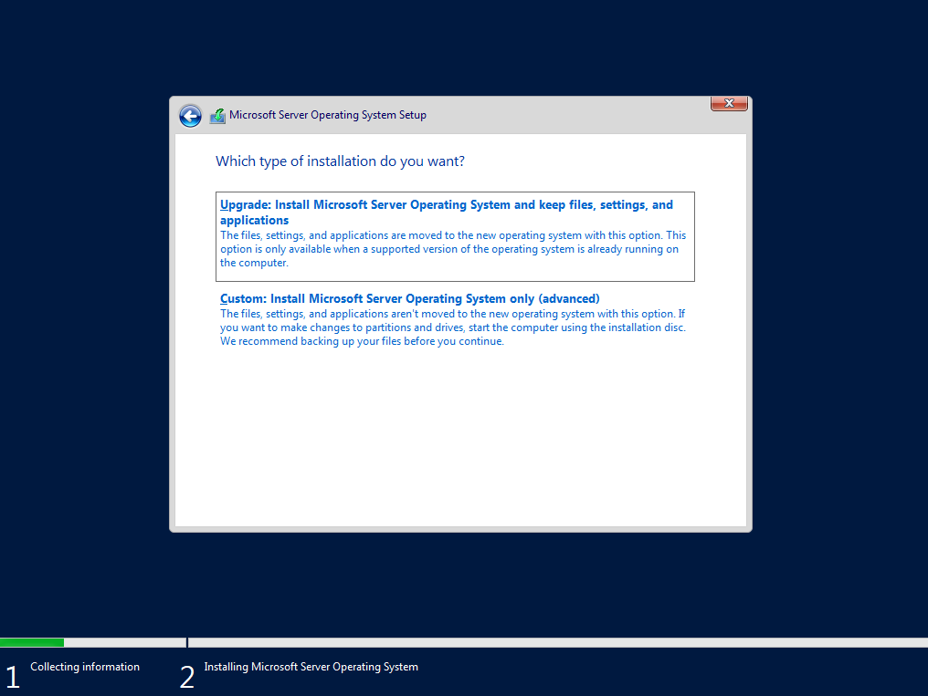
Nová instalace x aktulizace
Notes:
Pokud instalujete operační systém na nový server, vyberte možnost "Custom: Install Windows Server Operating System only". V opačném případě, pokud upgradujete z předchozí verze systému Windows Server, vyberte možnost "Upgrade: Install Microsoft Server Operating System and keep files, settings, and applications".

Slide 16
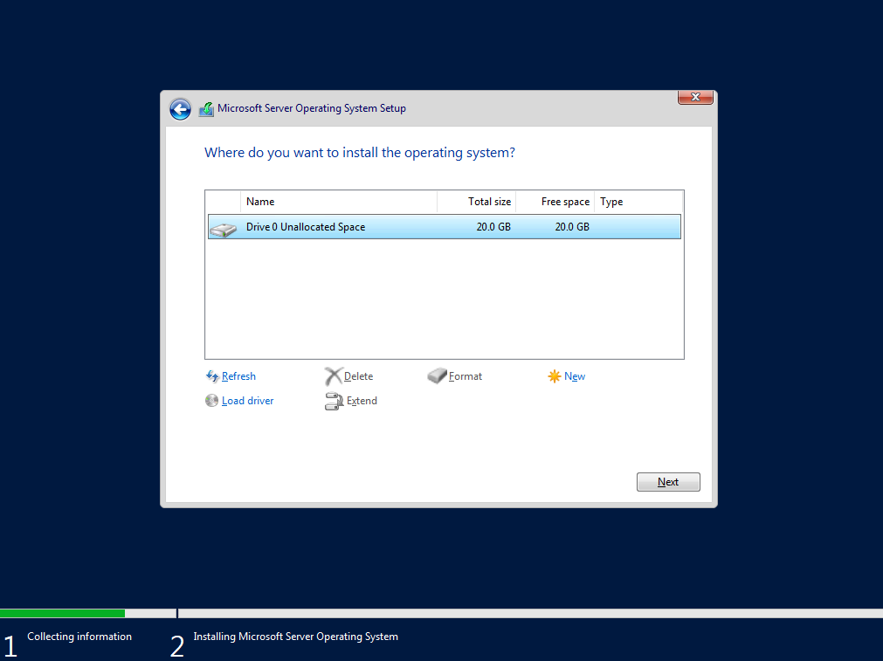
Výběr disku pro instalaci
Notes:
Vyberte oddíl, na který chcete nainstalovat systém Windows Server.

Slide 17
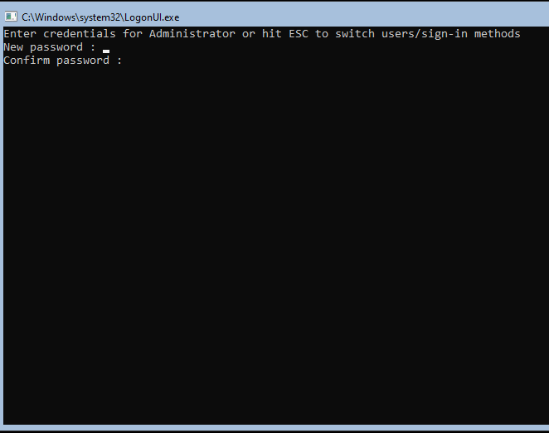
Admin heslo
Notes:
Po úspěšné instalaci by se měl systém okamžitě restartovat a vyzvat vás k zadání hesla správce.

Slide 18
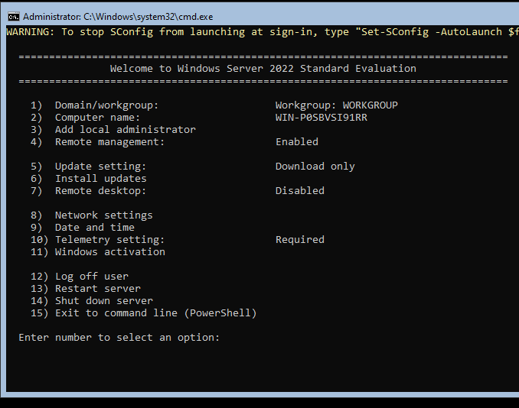
Done
Notes:
Poté se dostanete přímo do rozhraní prostředí Microsoft PowerShell, kde můžete začít spravovat v tomto případě Windows Server 2022

Slide 19
Zdroje
https://www.server-world.info/en/note?os=Windows_Server_2022&p=install
https://learn.microsoft.com/en-us/windows-server-essentials/install/install-and-configure-windows-server-essentials
https://softwarekeep.com/blogs/product-guides/windows-server-2022-installation-guide-step-by-step
https://operavps.com/docs/install-windows-server-2022/

